Slide 1
Внеклассное мероприятие, посвященное 80-летию Иркутской области «Путешествие по родному краю»
Составитель: Ярусова Нэля Андреевна,
учитель математики МКОУ Зареченская СОШ,
д. Заречье, Нижнеудинского района,
Иркутской области

Slide 2
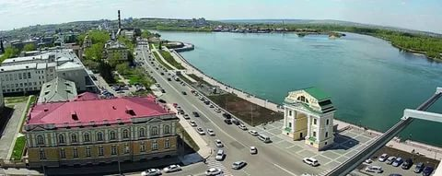
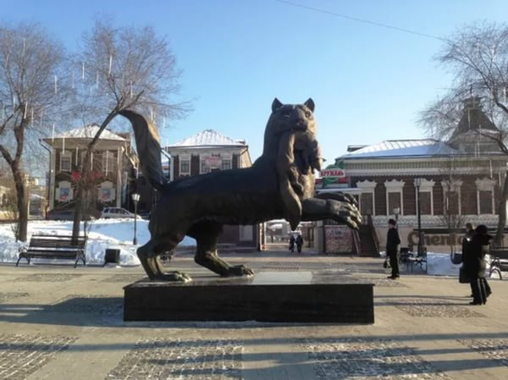
г. Иркутск

Slide 3
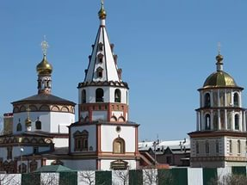
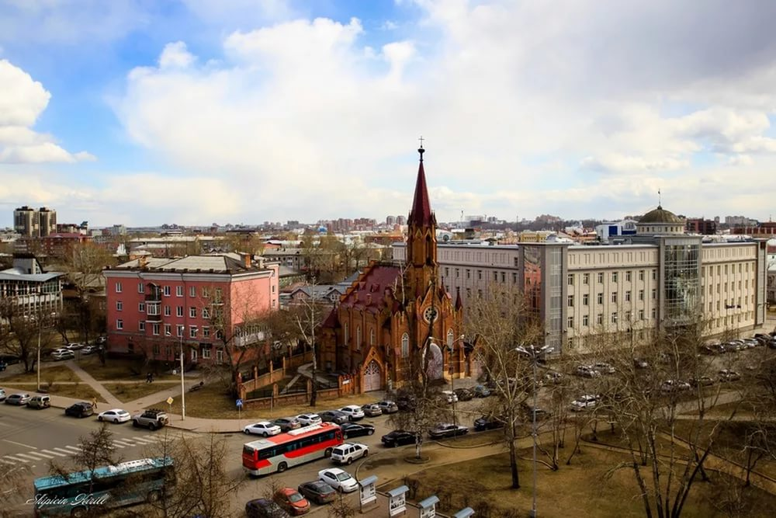
г. Иркутск

Slide 4
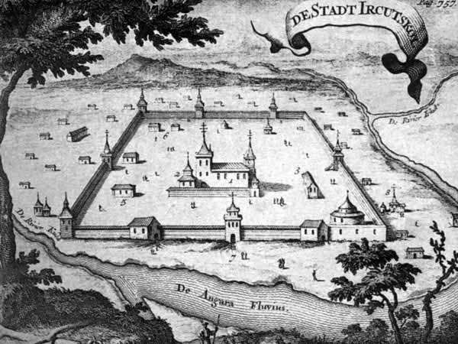
Иркутский острог

Slide 5
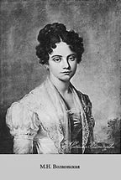
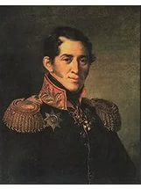
М. Н. Волконская
С. Г. Волконский

Slide 6
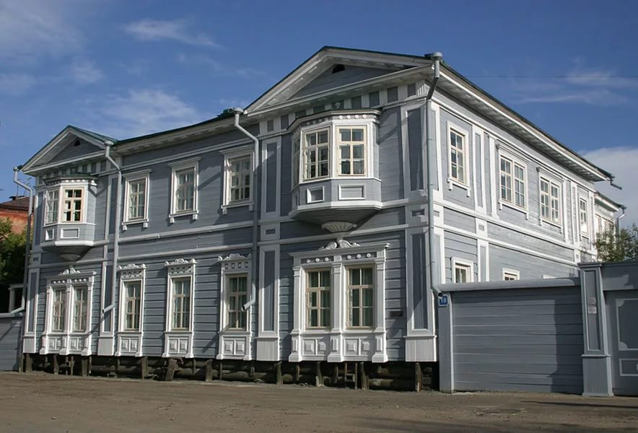
Дом-музей Волконских в Иркутске

Slide 7
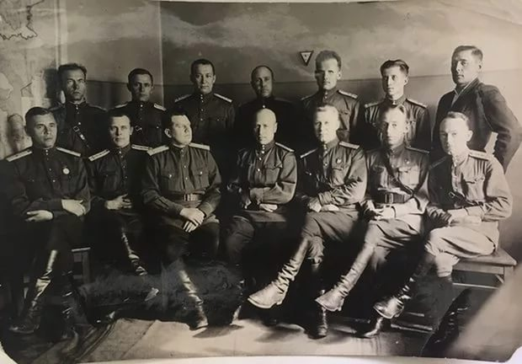
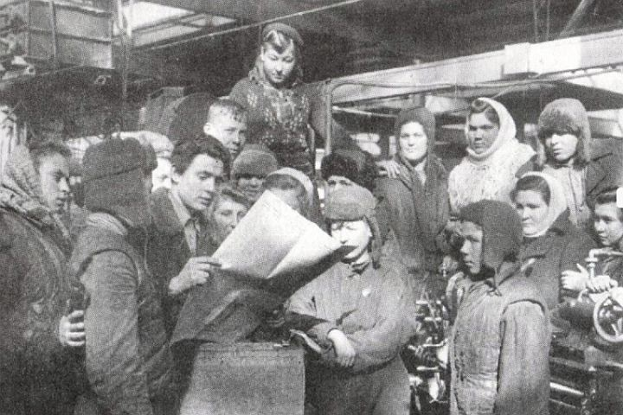
Иркутская область в годы Великой Отечественной войны

Slide 8
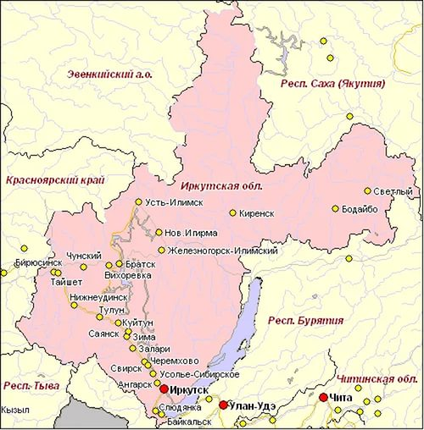
Карта Иркутской области

Slide 9
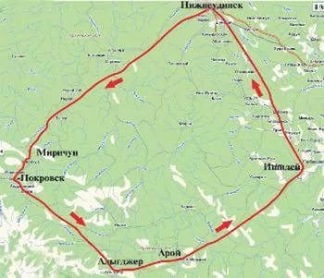
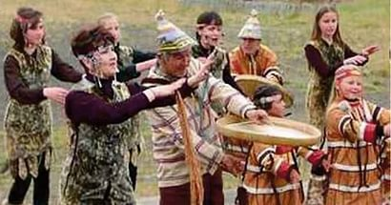
Тофалария

Slide 10
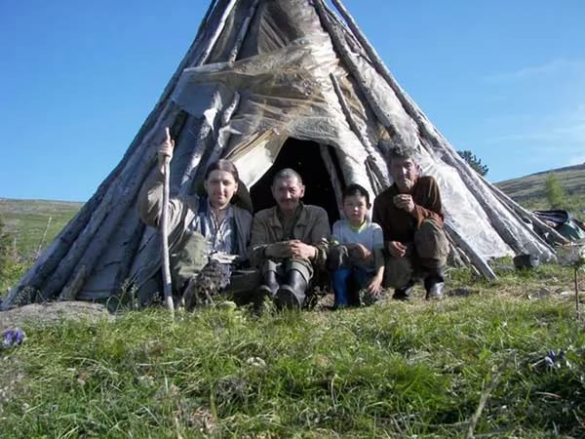
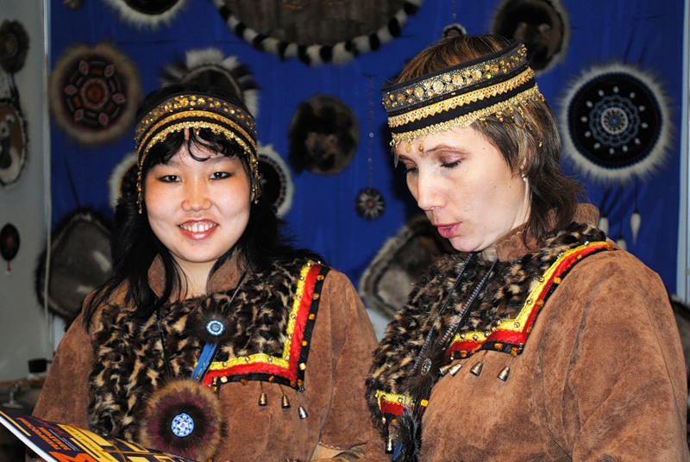

Slide 11
Флаг Иркутской области

Slide 12
Герб Иркутской области

Slide 13
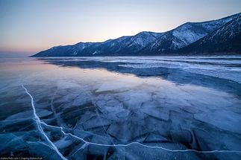
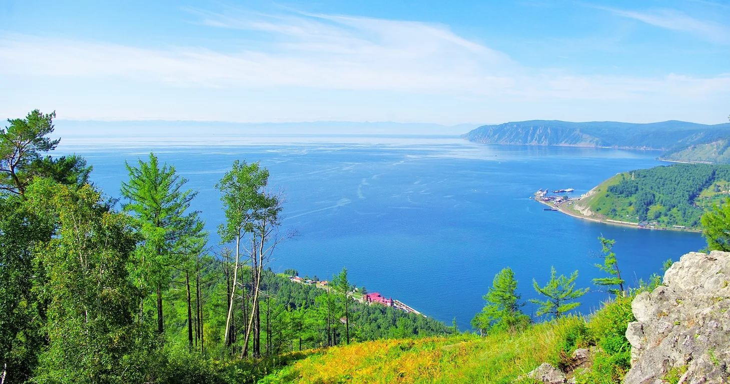
: Батюшка Байкал

Slide 14
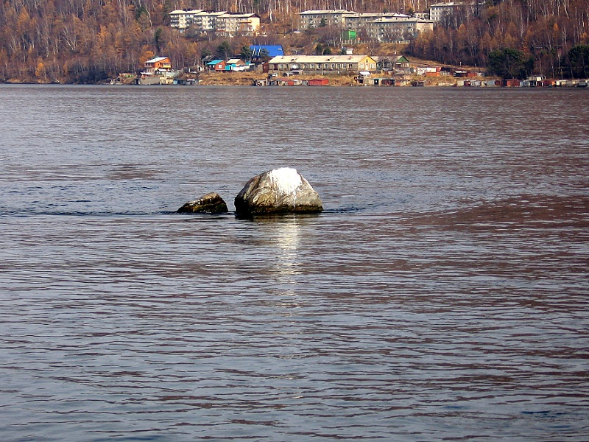
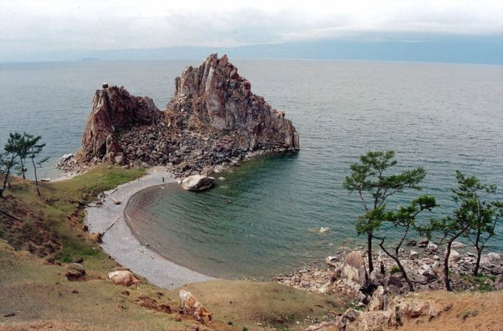
Шаман-камень в истоке Ангары
Бухта Песчаная на Байкале

Slide 15
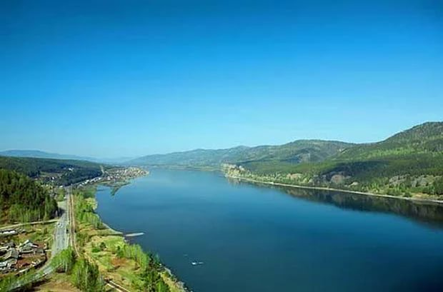
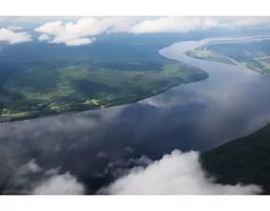
Река Ангара в Иркутской области

